Slide 1

Усовершенствование механизма ценообразования согласно исследованию системы эффективности ценообразования на промышленную продукцию ПАО «НКМЗ»
Лубенец Ольга Александровна

Slide 2
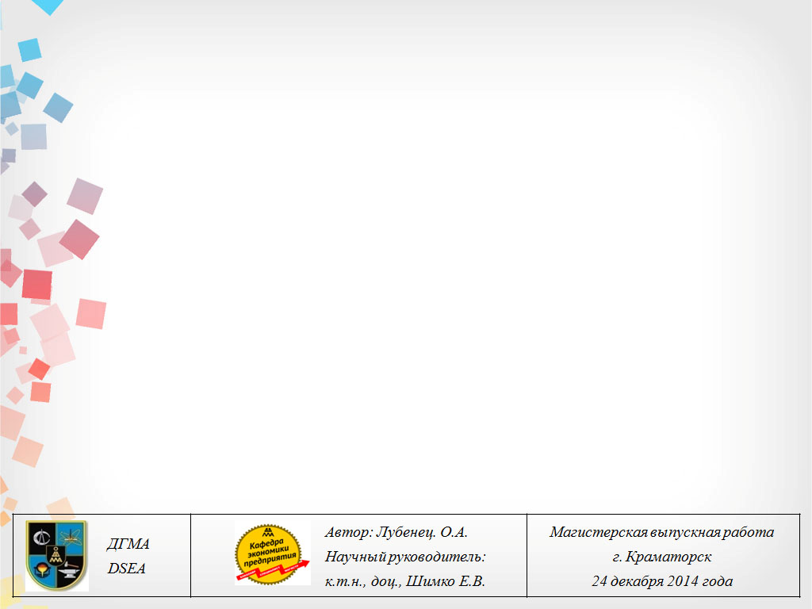
Целью работы является:
Исследование затратных и рыночных методов ценообразования в практике формирования цен промышленного предприятия и проведение сравнительного анализа методов для выявления наиболее эффективного;
Разработка путей снижения уровня затрат при формировании цены на промышленную продукцию.

Slide 3
Для достижения данной цели поставлены и решены следующие основные задачи:
Проанализированы виды и характеристика методов ценообразования;
Рассмотрены схемы ценообразования различными методами;
Исследованы особенности ценообразования с применением затратных, доходных и параметрических методов расчёта цены;
Рассмотрены механизмы формирования цены с использованием методов ценообразования: попередельного, обратного калькулирования и «Директ-костинга»;
Определён наиболее эффективный из методов с помощью критерия максимизации прибыли;
Изучены технико-экономические факторы и намечены теоретические пути снижения уровня затрат на промышленном предприятии;
Дано предложение по применению модификаций системы «Директ-костинг» для расширения возможностей ценообразования;
Проведена оптимизация уровня рентабельности при прогнозировании оптимальной цены на продукцию ПАО «НКМЗ» с применением метода симплексных решёток.

Slide 4
Структура цены клети, рассчитанная тремя методами
Статья расходов | Сумма, грн.
 | Попередельный метод | Метод обратного калькулирования | «Директ-костинг»
1. Сырье и материалы | 144464,78 | 144464,78 | 144464,78
2. покупные изделия | 1588189,81 | 1588189,81 | 1588189,81
3. Возвратные отходы | 2234,12 | 2234,12 | 2234,12
4. Полуфабрикаты мет. производства | 15308,89 | 15308,89 | 15308,89
5. Всего материальные затраты | 1750197,60 | 1750197,60 | 1750197,60
6. термообработка | 2134,29 | 1990,23 | 1173,86
7. Металлоконструкции | 429202,61 | 400231,43 | 236061,44
8. Специальная оснастка ОГС | 8150,82 | 8150,82 | 8150,82
9. Механосборка | 1552197,91 | 1447424,55 | 853708,85
10. Затраты сервисных центров | 17356,38 | 16184,82 | 9546,01
11. Специальная оснастка ОГТ | 39130,34 | 39130,34 | 39130,34
12. Упаковка | 3218,97 | 3218,97 | 3218,97
13. Всего затраты на изготовление | 2051391,32 | 1916331,16 | 1150990,29
14. Себестоимость реализации | 3801588,92 | 3666528,76 | 2901187,89
15. Административные расходы | 738609,50 | 627818,08 | 0,00
16. Расходы на сбыт | 45565,45 | 45565,45 | 45565,45
17. Всего затраты, погашаемые из прибыли | 784174,95 | 673383,53 | 45565,45
18. Чистая прибыль | 1164236,13 | 1410087,71 | 2803246,66
19. Оптовая цена | 5750000,00 | 5750000,00 | 5750000,00

Slide 5
Структурная диаграмма состава цены, рассчитанной попередельным методом

Slide 6
Структурная диаграмма состава цены, рассчитанной методом обратного калькулирования

Slide 7
Структурная диаграмма состава цены, рассчитанной методом «Директ-костинг»

Slide 8
Схема формирования цены попередельным методом
Переменные затраты
2878462,83
Max цена
5750000 грн
Min цена
3801588,92 грн
Постоянные затраты
923126,09
Коридор
1948411,08
грн
Операционная прибыль
1948411,08

Slide 9
Схема формирования цены методом обратного калькулирования
Переменные затраты
2804179,74
Max цена
5750000 грн
Min цена
3666528,76 грн
Постоянные затраты
862349,02
Коридор
2083471,24
грн
Операционная прибыль
2083471,24

Slide 10
Схема формирования цены методом «Директ-костинг»
Переменные затраты
2383242,26
Max цена
5750000 грн
Min цена
2901187,89 грн
Постоянные затраты
217945,63
Коридор
2848812,11
грн
Операционная прибыль
2848812,11

Slide 11
Схема изменения структуры цены в зависимости от модификации системы «Директ-костинг»
 | Наименование статей | Вариант А | Вариант Б | Вариант В
1 | Сырье и материалы | простой Д-к | развитой Д-к | развитой Д-к
2 | Покупные изделия
3 | Возвратные отходы
4 | Полуфабрикаты мет. производства
5 | Термообработка
6 | Металлоконструкции
7 | Механообработка и сборка
8 | Общепроизводственные расходы, в т.ч.
 | условно-переменные
 | условно-постоянные
9 | Производственная себестоимость
10 | Административные расходы
11 | Расходы на сбыт
 | Итого операционных затрат
12 | Операционная прибыль
13 | Оптовая цена
Цена = маржинальная себестоимость + прибыль

Slide 12
Анализ расчёта цены клети по методу простого «Директ-костинга»
Наименование статей | Сумма, грн. | Удельный вес, %
1. Сырье и материалы | 144464,78 | 90,91
2. покупные изделия | 1588189,81
3. Возвратные отходы | 2234,12
4. Полуфабрикаты мет.производства | 15308,89
5. Всего материальные затраты | 1750197,60
6. термообработка | 528,24
7. Металлоконструкции | 106227,65
8. Специальная оснастка ОГС | 3667,87
9. Механосборка | 384168,98
10. Затраты сервисных центров | 4295,70
11. Специальная оснастка ОГТ | 17608,65
12. Упаковка | 1448,54
13. Всего затраты на изготовление | 517945,63
14. Маржинальная себестоимость = Себестоимость реализации | 2268143,23
15. Прибыль (10%) | 226814,32 | 9,09
16. Оптовая цена | 2494957,55 | 100,00

Slide 13
Анализ расчёта цены клети по методу развитого «Директ-костинга» (вариант Б)
Наименование статей | Сумма, грн. | Удельный вес, %
1. Сырье и материалы | 144464,78 | 90,91
2. покупные изделия | 1588189,81
3. Возвратные отходы | 2234,12
4. Полуфабрикаты мет. производства | 15308,89
5. Всего материальные затраты | 1750197,60
6. термообработка | 528,24
7. Металлоконструкции | 106227,65
8. Специальная оснастка ОГС | 3667,87
9. Механосборка | 384168,98
10. Затраты сервисных центров | 4295,70
11. Специальная оснастка ОГТ | 17608,65
12. Упаковка | 1448,54
13. Общепроизводственные расходы, в т.ч. переменные | 633044,66
14. Всего затраты на изготовление | 1150990,29
15. Маржинальная себестоимость = Себестоимость реализации | 2901187,89
16. Прибыль (10%) | 290118,79 | 9,09
17. Оптовая цена | 3191306,68 | 100,00

Slide 14
Расчётный уровень снижения условно-переменных затрат
Статья затрат | Планируемый уровень снижения затрат по методу, грн | Результат после снижения, грн
6. Термообработка | 1173,86*0,55=645,62 | 528,24
7. Металлоконструкции | 236061,44*0,55=129833,79 | 106227,65
8. Специальная оснастка ОГС | 8150,82*0,55=4482,95 | 3667,87
9. Механосборка | 853708,85*0,55=469539,87 | 384168,98
10. Затраты сервисных центров | 9546,01*0,55=5250,31 | 4295,70
11. Специальная оснастка ОГТ | 39130,34*0,55=21521,69 | 17608,65
12. Упаковка | 3218,97*0,55=1770,43 | 1448,54

Slide 15
Анализ расчёта цены клети по методу развитого «Директ-костинга» (вариант В)
Наименование статей | Сумма, грн. | Удельный вес, %
1. Сырье и материалы | 144464,78 | 90,91
2. покупные изделия | 1588189,81
3. Возвратные отходы | 2234,12
4. Полуфабрикаты мет. производства | 15308,89
5. Всего материальные затраты | 1750197,60
6. термообработка | 528,24
7. Металлоконструкции | 106227,65
8. Специальная оснастка ОГС | 3667,87
9. Механосборка | 384168,98
10. Затраты сервисных центров | 4295,70
11. Специальная оснастка ОГТ | 17608,65
12. Упаковка | 1448,54
13. Общепроизводственные расходы, в т.ч. переменные | 633044,66
14. Административные расходы | 738609,50
15. Расходы на сбыт | 45565,45
16. Всего затраты на изготовление | 1935165,24
17. Маржинальная себестоимость = Себестоимость реализации | 3685362,84
18. Прибыль (10%) | 368536,28 | 9,09
19. Оптовая цена | 4053899,12 | 100,00

Slide 16
Сравнительная диаграмма формирования цены

Slide 17
График варьирования цены клети по вариантам модификаций «Директ-костинг»

Slide 18
Определение модификации «Директ-костинг» при цене клети 4000000 грн

Slide 19
Уровень рентабельности при различных уровнях цены и себестоимости, рассчитанных попередельным методом , %
Цена, грн. | Себестоимость реализации, грн.
 | 3741883 | 3756810 | 3771737 | 3764274 | 3779200 | 3786662 | 3801589
3787500 | 1,219
3910165 |  | 4,082
4155500 |  |  | 10,175
4278150 |  |  |  |  | 13,203
4400800 |  |  |  |  |  | 16,218
4768750 |  |  |  |  |  |  | 25,441
5014070 |  |  |  |  |  | 32,414
5136730 |  |  | 36,190
5259380 |  |  |  | 39,718
5382100 |  | 43,263
5750000 | 53,666

Slide 20
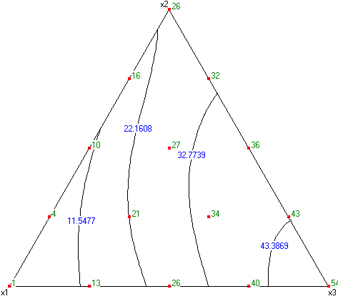
Оптимизация уровня рентабельности на продукцию
ПАО «НКМЗ» при расчёте цены на клеть попередельным методом
3801589
Себестоимость, грн.
3741883
3787500
Цена на продукцию, грн.
5750000

Slide 21
Благодарю за внимание!
Адрес: ул. Н.Курченко, 20/5
E-mail: loa_91@mail.ru Телефон: 0508744499

